Slide 1
第6章Spring MVC入门
SpringMVC与MyBatis企业开发实战

Slide 2
目 录
Spring MVC 入门简介
1

Slide 3
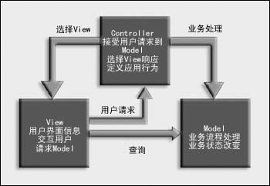
MVC设计思想
MVC即Model-View-Controller，把一个应用的输入、处理、输出流程按照Model、View、Controller的方式进行分离，这样一个应用被分成三个层——模型层、视图层、控制层。

Slide 4
MVC设计思想
MVC是一种复合模式，结合了观察者模式、策略模式、组合模式、适配器模式。
模型使用观察者模式，以便观察者更新，同时保持两者之间的解耦。控制器是视图的策略，视图使用组合模式实现用户界面。适配器模式用来将模型适配成符合现有视图和控制器的需要的模型。
这些模式合作把MVC模式的三层解耦。

Slide 5
MVC设计思想
视图(View)代表用户交互界面，对于Web应用来说，可以是HTML，也可能是jsp、XML和Applet等。一个应用可能有很多不同的视图，MVC设计模式对于视图的处理仅限于视图上数据的采集和处理，以及用户的请求，而不包括在视图上的业务流程的处理。业务流程的处理交予模型(Model)处理。
比如一个订单的视图只接受来自模型的数据并显示给用户，以及将用户界面的输入数据和请求传递给控制和模型。

Slide 6
MVC设计思想
模型(Model)：是业务的处理以及业务规则的制定。模型接受视图请求的数据，并返回最终的处理结果。业务模型的设计是MVC最主要的核心。MVC设计模式告诉我们，把应用的模型按一定的规则抽取出来，抽取的层次很重要，抽象与具体不能隔得太远，也不能太近。MVC并没有提供模型的设计方法，而只是组织管理这些模型，以便于模型的重构和提高重用性。
业务模型还有一个很重要的模型那就是数据模型。数据模型主要指实体对象的数据保存（持续化）。比如将一张订单保存到数据库，从数据库获取订单。我们可以将这个模型单独列出，所有有关数据库的操作只限制在该模型中。

Slide 7
MVC设计思想
控制(Controller)可以理解为从用户接收请求, 将模型与视图匹配在一起，共同完成用户的请求。划分控制层的作用也很明显，它清楚地告诉你，它就是一个分发器，选择什么样的模型，选择什么样的视图，可以完成什么样的用户请求。控制层并不做任何的数据处理。
例如，用户点击一个连接，控制层接受请求后, 并不处理业务信息，它只把用户的信息传递给模型，告诉模型做什么，选择符合要求的视图返回给用户。因此，一个模型可能对应多个视图，一个视图可能对应多个模型。

Slide 8
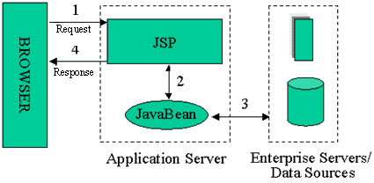
Jsp model 1架构
Model 1的基础是JSP文件，它由一些相互独立的JSP文件和其他一些Java Class组成。这些JSP从HTTP Request中获得所需要的数据，处理业务逻辑，然后将结果通过Response返前端浏览器。Model 1的应该说是唯一的好处是“简单”，可以大大加快系统的开发进度。它把表现层和业务逻辑层柔和在一起，不利于以后的维护工作以及开发角色的分配，所以这种模式只能适合于小的系统开发。

Slide 9
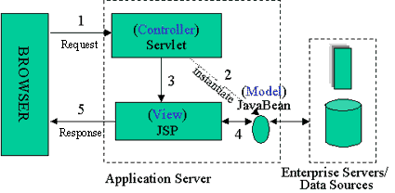
Jsp model 2架构
Model 2采用面向对象技术实现MVC模式 从而扩展JSP/Servlet的模式。 Model2是MVC在Web上的应用。

Slide 10
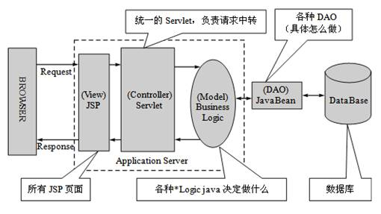
一个Model 2规范实现的Web框架

Slide 11
一个Model 2规范实现的Web框架
视图层采用JSP实现；控制层采用Servlet实现，整个框架采用同一个Servlet，以实现请求的中转；模型层采用Java实现，主要决定用来做什么；在模型层后添加了一个DAO，目的是将决定做什么和具体怎么做分开。
整个Web框架大致的流程是：首先客户端发送请求，提交JSP页面给中转器（Servlet）；中转器根据客户的请求，选择相应的模型层，即Logic，Logic进行相应的逻辑处理；如果需要使用数据库，则通过DAO进行相应的数据库操作。

Slide 12
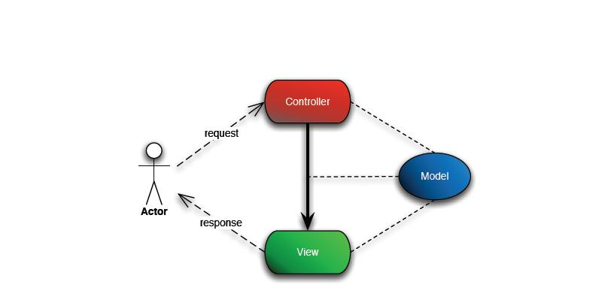
Spring MVC 架构
Spring MVC是结构最清晰的MVC Model 2实现。它的处理用户请求的组件称做Controller；Controller接收request, response参数，然后返回ModelAndView（其中的Model不是Object类型，而是Map类型）。
Controller 作用类似于 Struts2中的Action

Slide 13
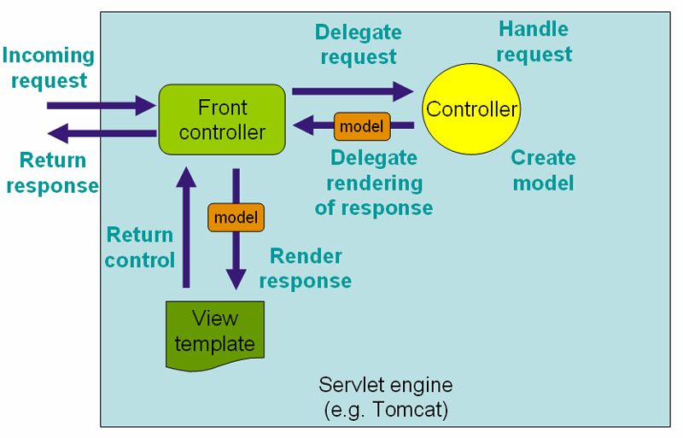
Spring Web MVC请求处理流程

Slide 14
Spring MVC 特点
清晰的角色划分：控制器（controller）、验证器（validator）、 命令对象（command object）、表单对象（form object）、模型对象（model object）、 Servlet分发器（DispatcherServlet）、 处理器映射（handler mapping）、视图解析器（view resolver）等。 每一个角色都可以由一个专门的对象来实现。
强大而直接的配置方式：将框架类和应用程序类都能作为JavaBean配置，支持跨多个context的引用，例如，在web控制器中对业务对象和验证器（validator）的引用。
可适配、非侵入：可以根据不同的应用场景，选择合适的控制器子类 （simple型、command型、form型、wizard型、multi-action型或者自定义），而不是从单一控制器 （比如Action/ActionForm）继承。

Slide 15
Spring MVC 特点
可重用的业务代码：可以使用现有的业务对象作为命令或表单对象，而不需要去扩展某个特定框架的基类。
可定制的绑定（binding） 和验证（validation）：比如将类型不匹配作为应用级的验证错误， 这可以保存错误的值。再比如本地化的日期和数字绑定等等。在其他某些框架中，你只能使用字符串表单对象， 需要手动解析它并转换到业务对象。
可定制的handler mapping和view resolution：Spring提供从最简单的URL映射， 到复杂的、专用的定制策略。与某些web MVC框架强制开发人员使用单一特定技术相比，Spring显得更加灵活。
灵活的model转换：在Springweb框架中，使用基于Map的 键/值对来达到轻易地与各种视图技术的集成。

Slide 16
Spring MVC 特点
可定制的本地化和主题（theme）解析：支持在JSP中可选择地使用Spring标签库、支持JSTL、支持Velocity（不需要额外的中间层）等等。
简单而强大的JSP标签库（Spring Tag Library）：支持包括诸如数据绑定和主题（theme） 之类的许多功能。
JSP表单标签库：在Spring2.0中引入的表单标签库，使得在JSP中编写 表单更加容易。
Spring Bean的生命周期可以被限制在当前的HTTP Request或者HTTP Session。

Slide 17
目 录
Spring MVC 入门简介
1
Spring MVC 核心组件
2
Spring MVC 注解
3

Slide 18
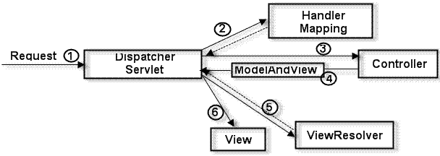
Spring MVC 重要组件
1.spring mvc请所有的请求都提交给DispatcherServlet,它会委托应用系统的其他模块负责负责对请求进行真正的处理工作。 2.DispatcherServlet查询一个或多个HandlerMapping,找到处理请求的Controller. 3.DispatcherServlet请请求提交到目标Controller 4.Controller进行业务逻辑处理后，会返回一个ModelAndView 5.Dispathcher查询一个或多个ViewResolver视图解析器,找到ModelAndView对象指定的视图对象 6.视图对象负责渲染返回给客户端

Slide 19
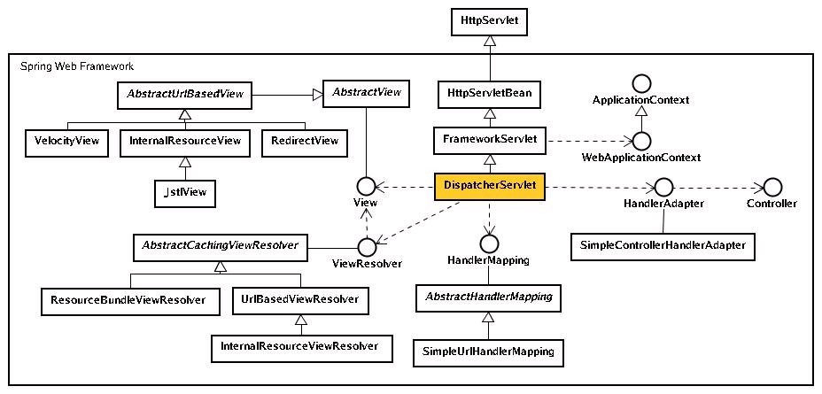
Spring MVC 架构类图

Slide 20
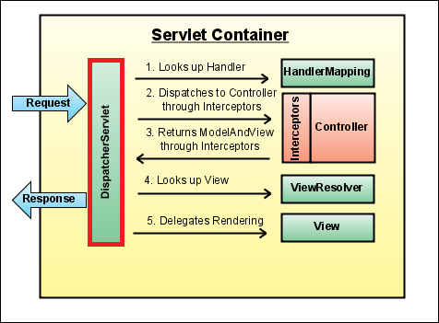
DispatcherServlet

Slide 21
DispatcherServlet
应用了“ Front Controller”模式 – 是所有 Spring MVC 请求的中枢。
继承了HttpServlet，是一个Servlet，由WebApplicationContext 加载
如果不作其它配置，会加载默认组件

Slide 22
在web.xml配置DispatcherServlet
<!-- 配置Springmvc 的Dispatcher servlet -->
<servlet>
<servlet-name>dept</servlet-name>
<servlet-class>
org.springframework.web.servlet.DispatcherServlet
</servlet-class>
</servlet>
<servlet-mapping>
<servlet-name>springapp</servlet-name>
<url-pattern>*.htm</url-pattern>
</servlet-mapping>

Slide 23
约定优于配置
<servlet-name>springapp</servlet-name>
Sevlet的名字叫做springapp，
系统会自动找到spring配置文件的名字为 springapp-servlet.xml
(会加上 –servlet.xml的后缀)

Slide 24
定义控制器类
import javax.servlet.ServletException;
import javax.servlet.http.HttpServletRequest;
import javax.servlet.http.HttpServletResponse;
import org.springframework.web.servlet.ModelAndView;
import org.springframework.web.servlet.mvc.Controller;
public class HelloController implements Controller {
//返回ModelAndView对象
public ModelAndView handleRequest(HttpServletRequest request,
HttpServletResponse response)
throws ServletException, IOException {
//向request域中放入1条信息，给前端jsp用
request.setAttribute("message", "hello,springmvc");
//返回jsp的路径
return new ModelAndView("hello.jsp");
}
}

Slide 25
springapp-servlet.xml配置
这个配置中核心语句为：
<!-- 定义用户请求路径和对应的响应处理类之间的关系 -->
<bean name="/hello.htm" class="org.newboy.web.HelloController" />

Slide 26
jsp页面
<%@ page language="java" import="java.util.*" pageEncoding="UTF-8"%>
<html>
<head>
<title>hello jsp页面</title>
</head>
<body>
显示服务器信息如下:
${requestScope.message }
</body>
</html>
访问hello.htm 将会显示教材图的结果页面

Slide 27
谢谢！

